Slide 1
Коррекционная работа в ходе режимных моментов.
Подготовили:
Воспитатели
группы №5
Заякина А.В.
Иванова А.В.

Slide 2
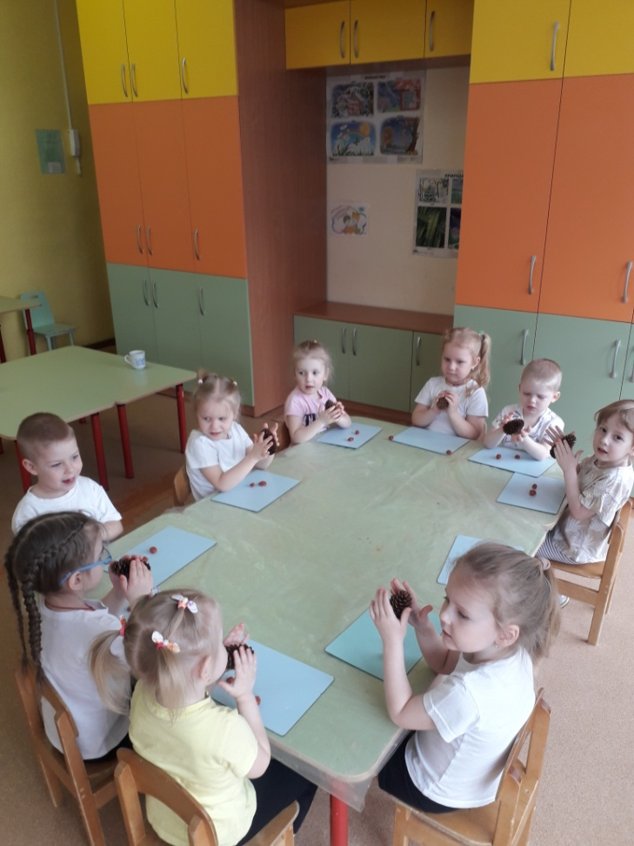
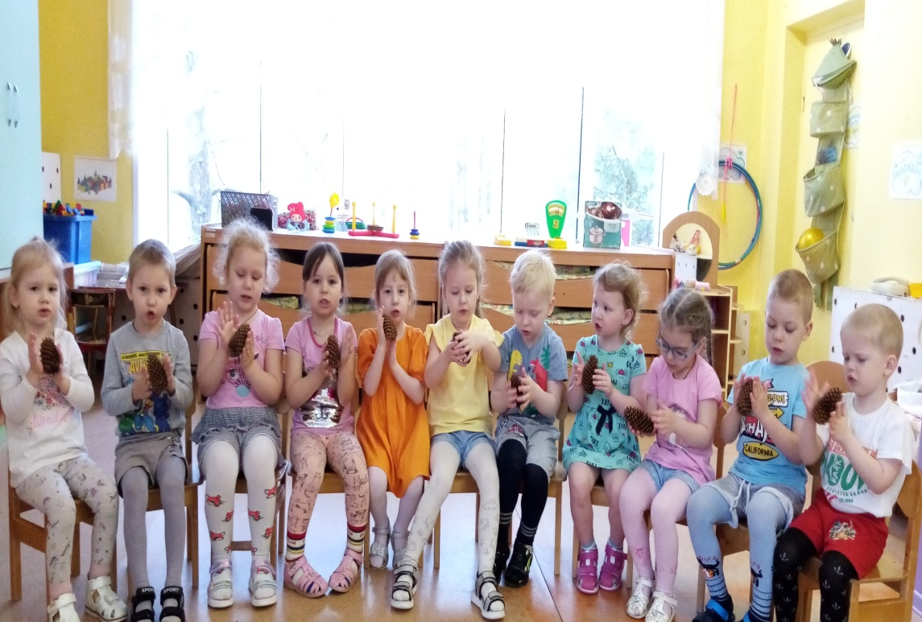
Развитие мелкой моторики.
Пальчиковая гимнастика «Шишка для мишки».

Slide 3
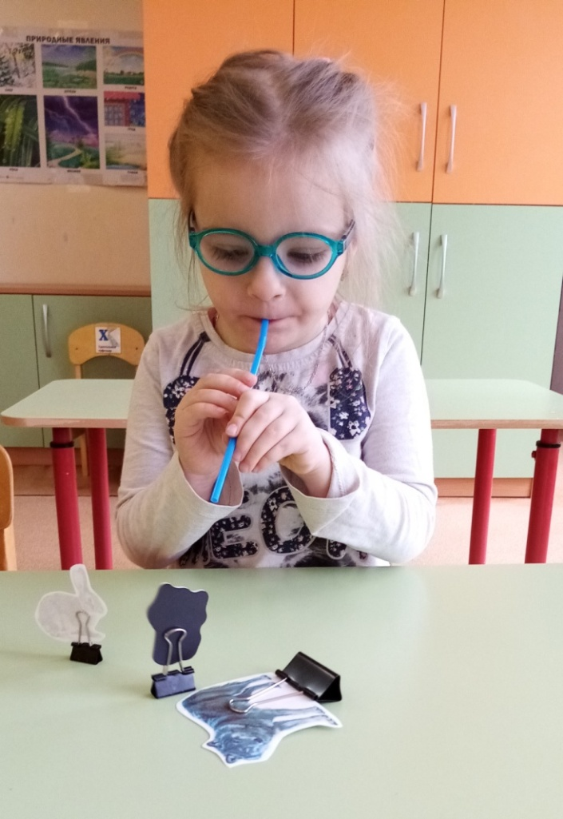
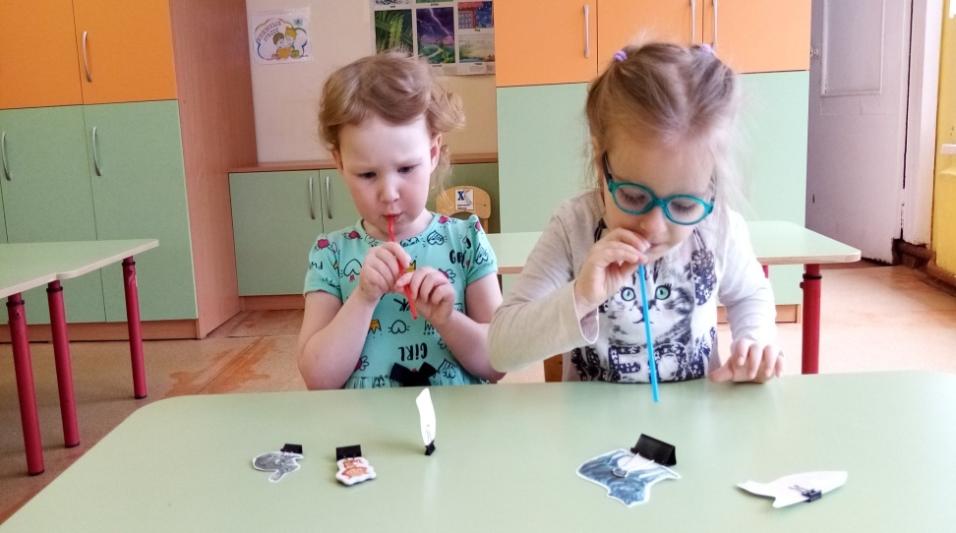
Дидактическое упражнение «Дикие животные».
Цель: Развитие целенаправленной воздушной струи.
Предложить ребёнку сделать вдох носом и плавно выдохнуть через рот подув в трубочку на бумажные фигурки животных, так что бы они упали.

Slide 4
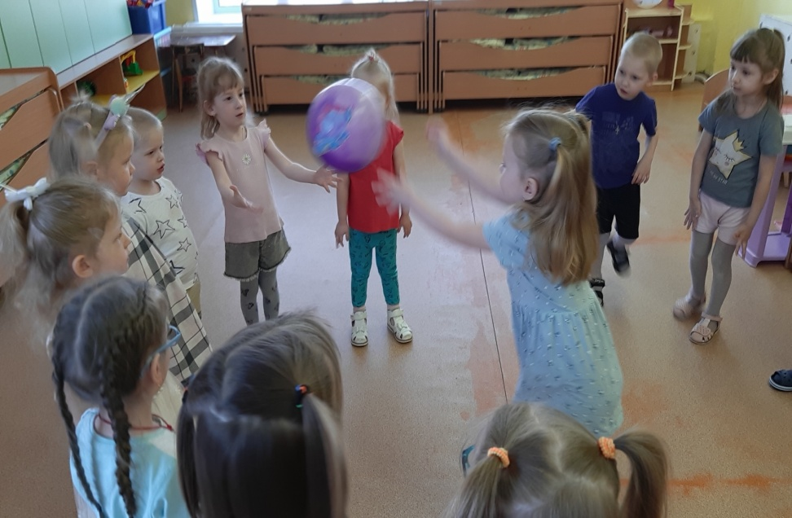
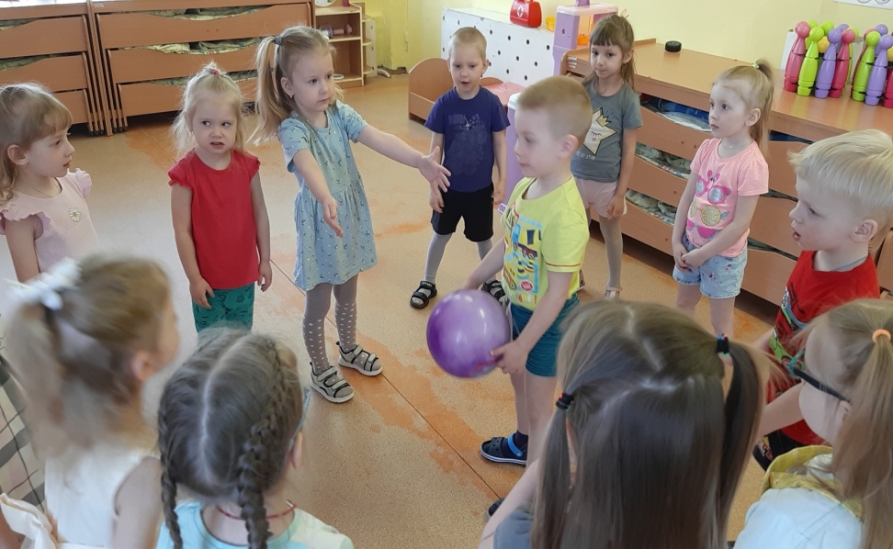
Дидактическая игра «Один – много».
Цель: Активизировать словарь по теме «Транспорт»; развитие навыка слово изменения.
Водящий называет объект в единственном числе (лодка) и бросает мяч игроку. Он отвечает во множественном числе (лодки) и возвращает мяч водящему.

